Slide 1

第15课
列表及其应用(点名器)

Slide 2

PART 1
序列

Slide 3
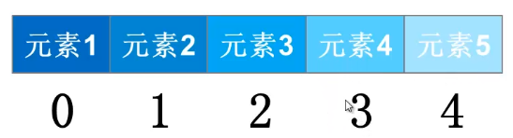
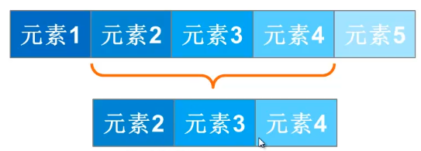
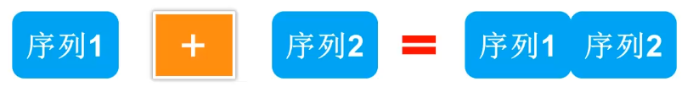

序列，是一种常见的数据存储结构，在Python中包括
列表、元组、字符串、集合和字典。
索引：序列的编号
注意从0开始索引，如List[0]、List[4]、List[-1]
切片：获取序列中元素的方法
如List[1:4]
相加与相乘：
计算序列的长度：len()
如 len(['1','2','3'])

Slide 4
检查某元素是否是序列的元素：in
a = ['1', '2', '3', '4', '5']
"1" in a # True
"0" in a # False
遍历：item in 序列
a = ['1', '2', '3', '4', '5']
for item in a:
print(item)

Slide 5
PART 2
列表

Slide 6
列表(list)，可以包含多个数据元素，同时是有序的，各元素(可任何类型)用逗号分隔，放在方括号[]内。
创建列表：列表名 = ['元素1', '元素2']
class12 = ['01张晴晴','02吴佳煜','03钱秋萍']
在列表末尾添加元素： 列表.append(元素)
class12.append(元素)
插入元素： 列表.insert(索引号, 元素)
class12.insert(3, '04陆诗颖')
多元素增加：列表.extend(List)
class12.extend(['47韩梅梅' , '48李清照'])

Slide 7
删除元素： 列表.remove(元素)
class12.remove(3, '04陆诗颖')
删除元素： del 列表[索引号]
del class12[0] 删除指定元素
弹出元素： 列表.pop(索引号)
item = class12.pop(0)
print(item)
元素修改： 列表[index] = 元素
列表逆序： 列表.reverse()
列表排序： 列表.sort()
打印列表： print(列表)
转换成列表：list() # 把元组或生成器转换成列表

Slide 8
列表生成器
item = [i for i in range(100)] # 生成100以内整数
print(item)
item = [i for i in range(100) if i % 2]
print(item)
查找元素的索引：列表.index()
统计元素出现的次数：列表.count()

Slide 9
PART 3
班级随机点名器

Slide 10
需要解决的问题：
1、怎么随机选择一位幸运同学
2、如何避免幸运儿二次选择

Slide 11
谢谢观看

